Slide 1

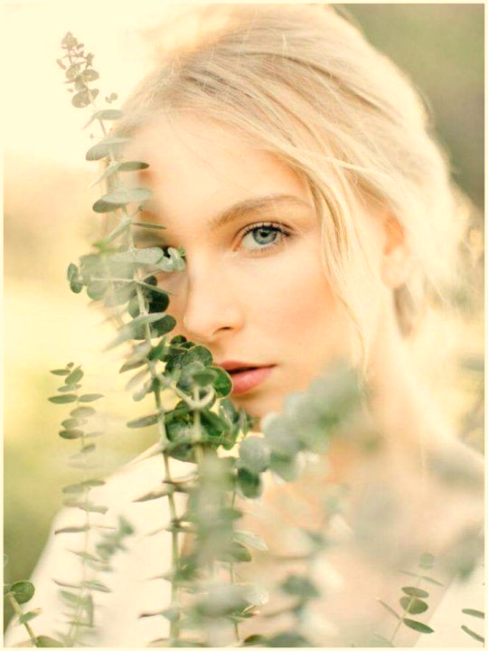

A Chuva dos Olhos
Meus beijos podem secar
A chuva dos olhos teus.
Preciso de os ver piscar
Quando se cruzam com os meus!
Virgínia Branco

Slide 3
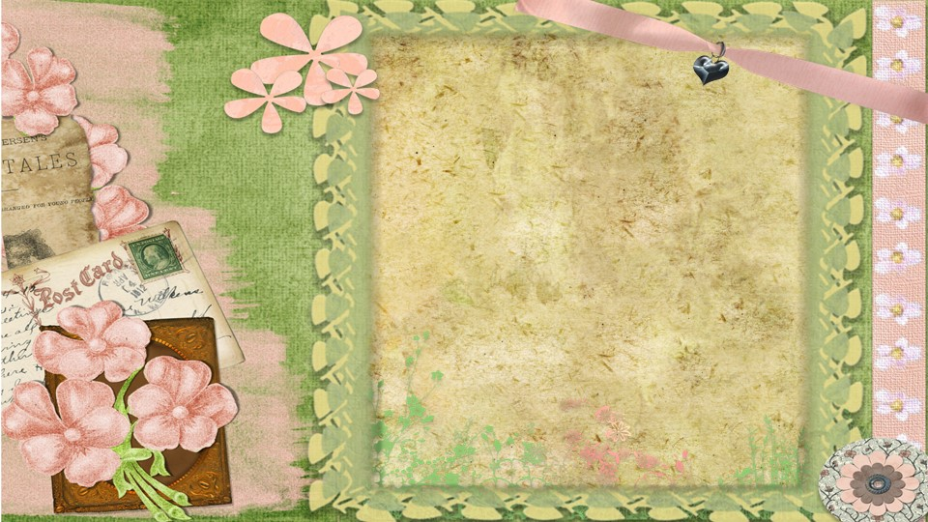
Brisa Primaveril
Virgínia Branco
“Gina Maia”

Slide 4
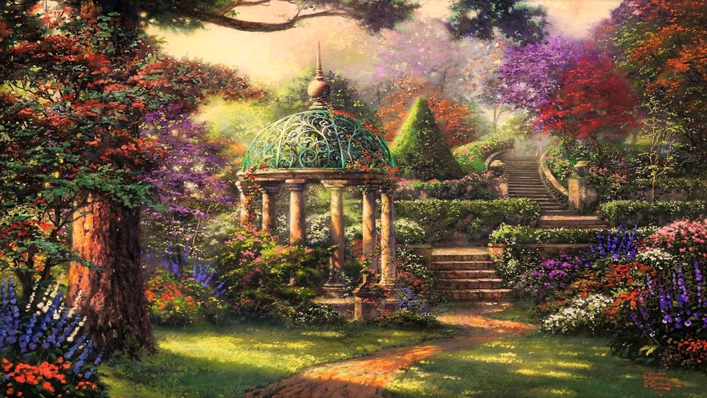

Slide 5
Não sei se veio do
mar ou da serra,
esta brisa primaveril.
O degelo fertilizou a terra
e coloriram-se os campos
duma poética pueril,
onde vagueia o perfume do
alecrim e da alfazema.

Slide 6


Slide 7
Nos jardins onde se
passeiam os amores,
nasceram e vão
florindo muitas flores.
São os goivos,os malmequeres,
as violetas ,
anemonas, amores
perfeitos matizados.

Slide 8
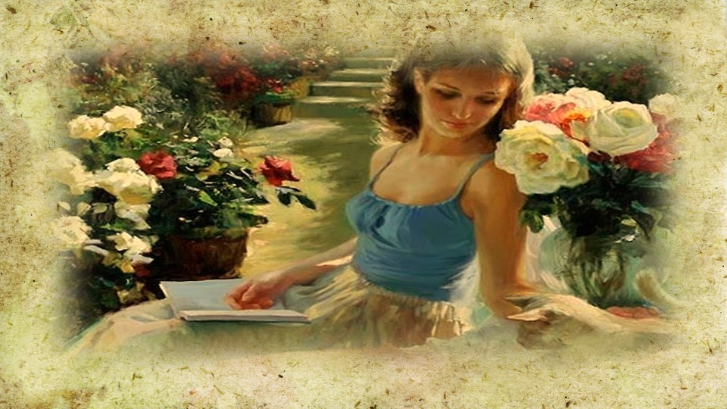

Slide 9
Abundam as rosas acetinadas
e os cravos encarnados,
que em Portugal,
num Abril de esperança
floriram nas espingardas
dos soldados!

Slide 10


Slide 11
Foi numa Revolução,
qual parto de Democracia,
que ainda é brisa e é quimera;
-Que em meu peito
também é poesia
duma vivida primavera.

Slide 12
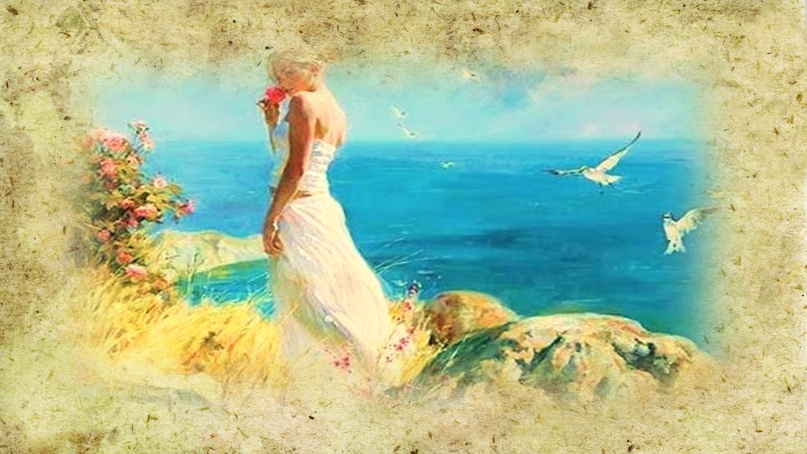

Slide 13

Virgínia Branco
Cléo Menegatt

Slide 14
Imagens: Internet e Acervo Pessoal
Texto: Virgínia Branco-Gina Maia
Música:Flying Heart-Leo Rojas
www.pinterest.com/cleonicemenegat/vídeos
www.sergrasan.com/cleoslides
Canal no Youtube:
Cleonice Menegatt Goelzer
Criação, Formatação e Edição:
Cléo Menegatt
cmenegatt2016@gmail.com

